Slide 1
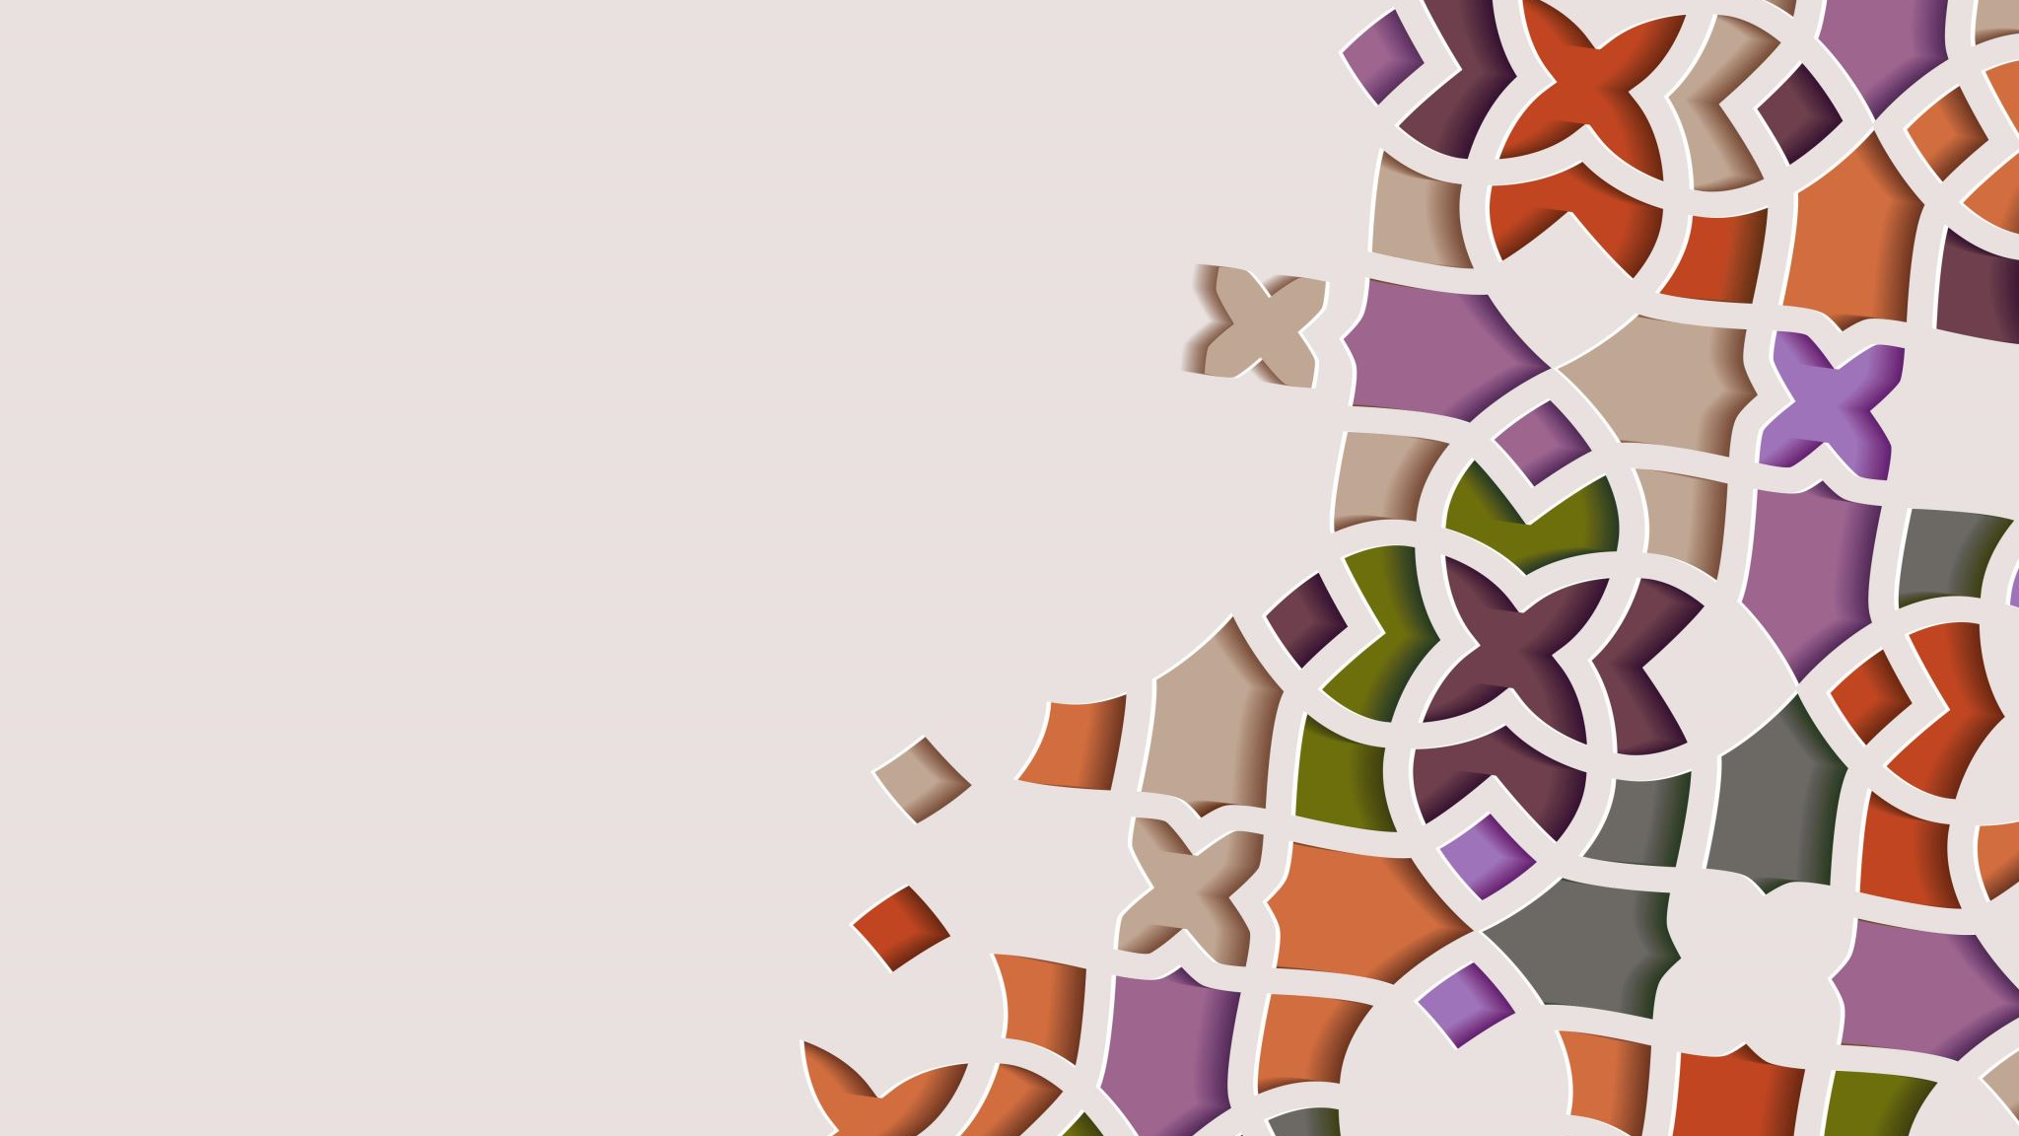


Terveyskäyttäytymisen malleja ja teorioita

Slide 2

Terveyskäyttäytyminen
Terveyteen vaikuttavia tietoisia tai tiedostamattomia valintoja ja tottumuksia
Esim. syömiseen, nukkumiseen tai liikkumiseen liittyvät tavat
Alkavat muotoutua jo varhaisessa lapsuudessa
Voivat olla terveyttä ylläpitäviä tai heikentäviä
  Kuva: Unsplash.com/ David Straight

Slide 3

Terveyskäyttäytymiseen vaikuttavia tekijöitä
Yksilötason tekijöitä
Ikä, sukupuoli
Koulutustaso, varallisuus
Yhteisötason tekijöitä
Perhe, ystävät
Koulu-/ harrastus-/ työyhteisö
Yhteiskuntatason tekijöitä
Sosiaali- ja terveydenhuoltopalvelut
Terveyskampanjat
Kuva: Unsplash.com/Jade Masri

Slide 4

Jokainen voi itse vaikuttaa omaan terveyskäyttäytymiseensä
Edellytyksiä
  Motivaatio
  Terveysosaaminen
  Sosiaalinen tuki
  Tarvittaessa terveyden huollon asiantuntijan ohjaus
Kuva: Unsplash.com/Vladislav Babienko

Slide 5
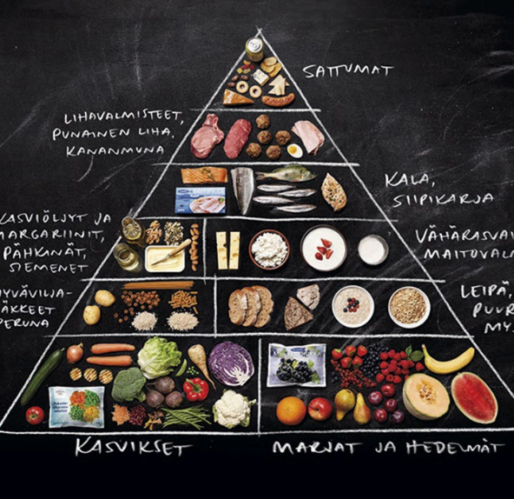
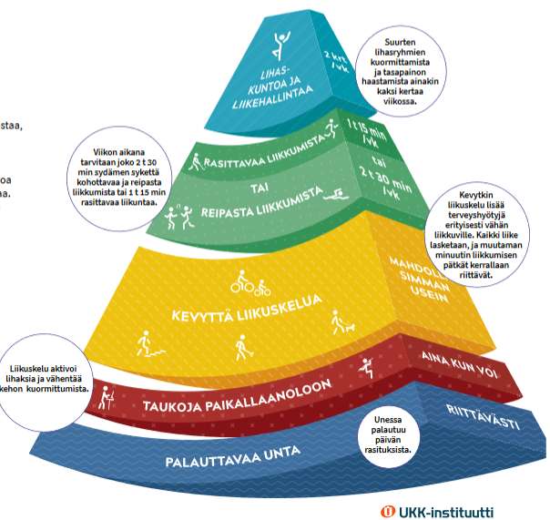
Terveyskäyttäytymiseen vaikuttaminen
Yhteiskunta
Pyrkimys edistää koko väestön terveyttä
Perustuu tutkittuun tietoon
Keinoja paljon
Tiedon jakaminen
Elämäntapaohjaus

Slide 6

Terveyskäyttäytymisen malleja ja teorioita
Terveyskäyttäytymistä pyritään havainnollistamaan, ymmärtämään ja ennustamaan mallien ja teorioiden avulla.
Mallit ja teoriat ovat monitieteisiä ja niiden näkökulmat vaihtelevat.
Kuva: Unsplash.com/Ferenc Horvath

Slide 7

Terveyskäyttäytymistä selittäviä malleja
Sosiaalis-kognitiivinen teoria
Korostaa yksilöllisten tekijöiden ja ympäristön välistä vuorovaikutusta (esim. mallioppiminen).
Terveysuskomusmalli
Henkilökohtaiset uskomukset muutoksen seurauksista ja mahdollisista esteistä voivat vaikuttaa terveyskäyttäytymiseen
Suunnitellun käyttäytymisen teoria
Korostaa yksilön omaa suunnitelmaa/ aikomusta muuttaa terveyskäyttäytymistään
Muutosvaihemalli
Terveyskäyttäytyminen muuttuu vaiheittain: suunnitelmallisesti ja tavoitteellisesti tai joskus repsahtaen
Kuva: Unsplash.com/ Hans-Peter Gauster

Slide 8
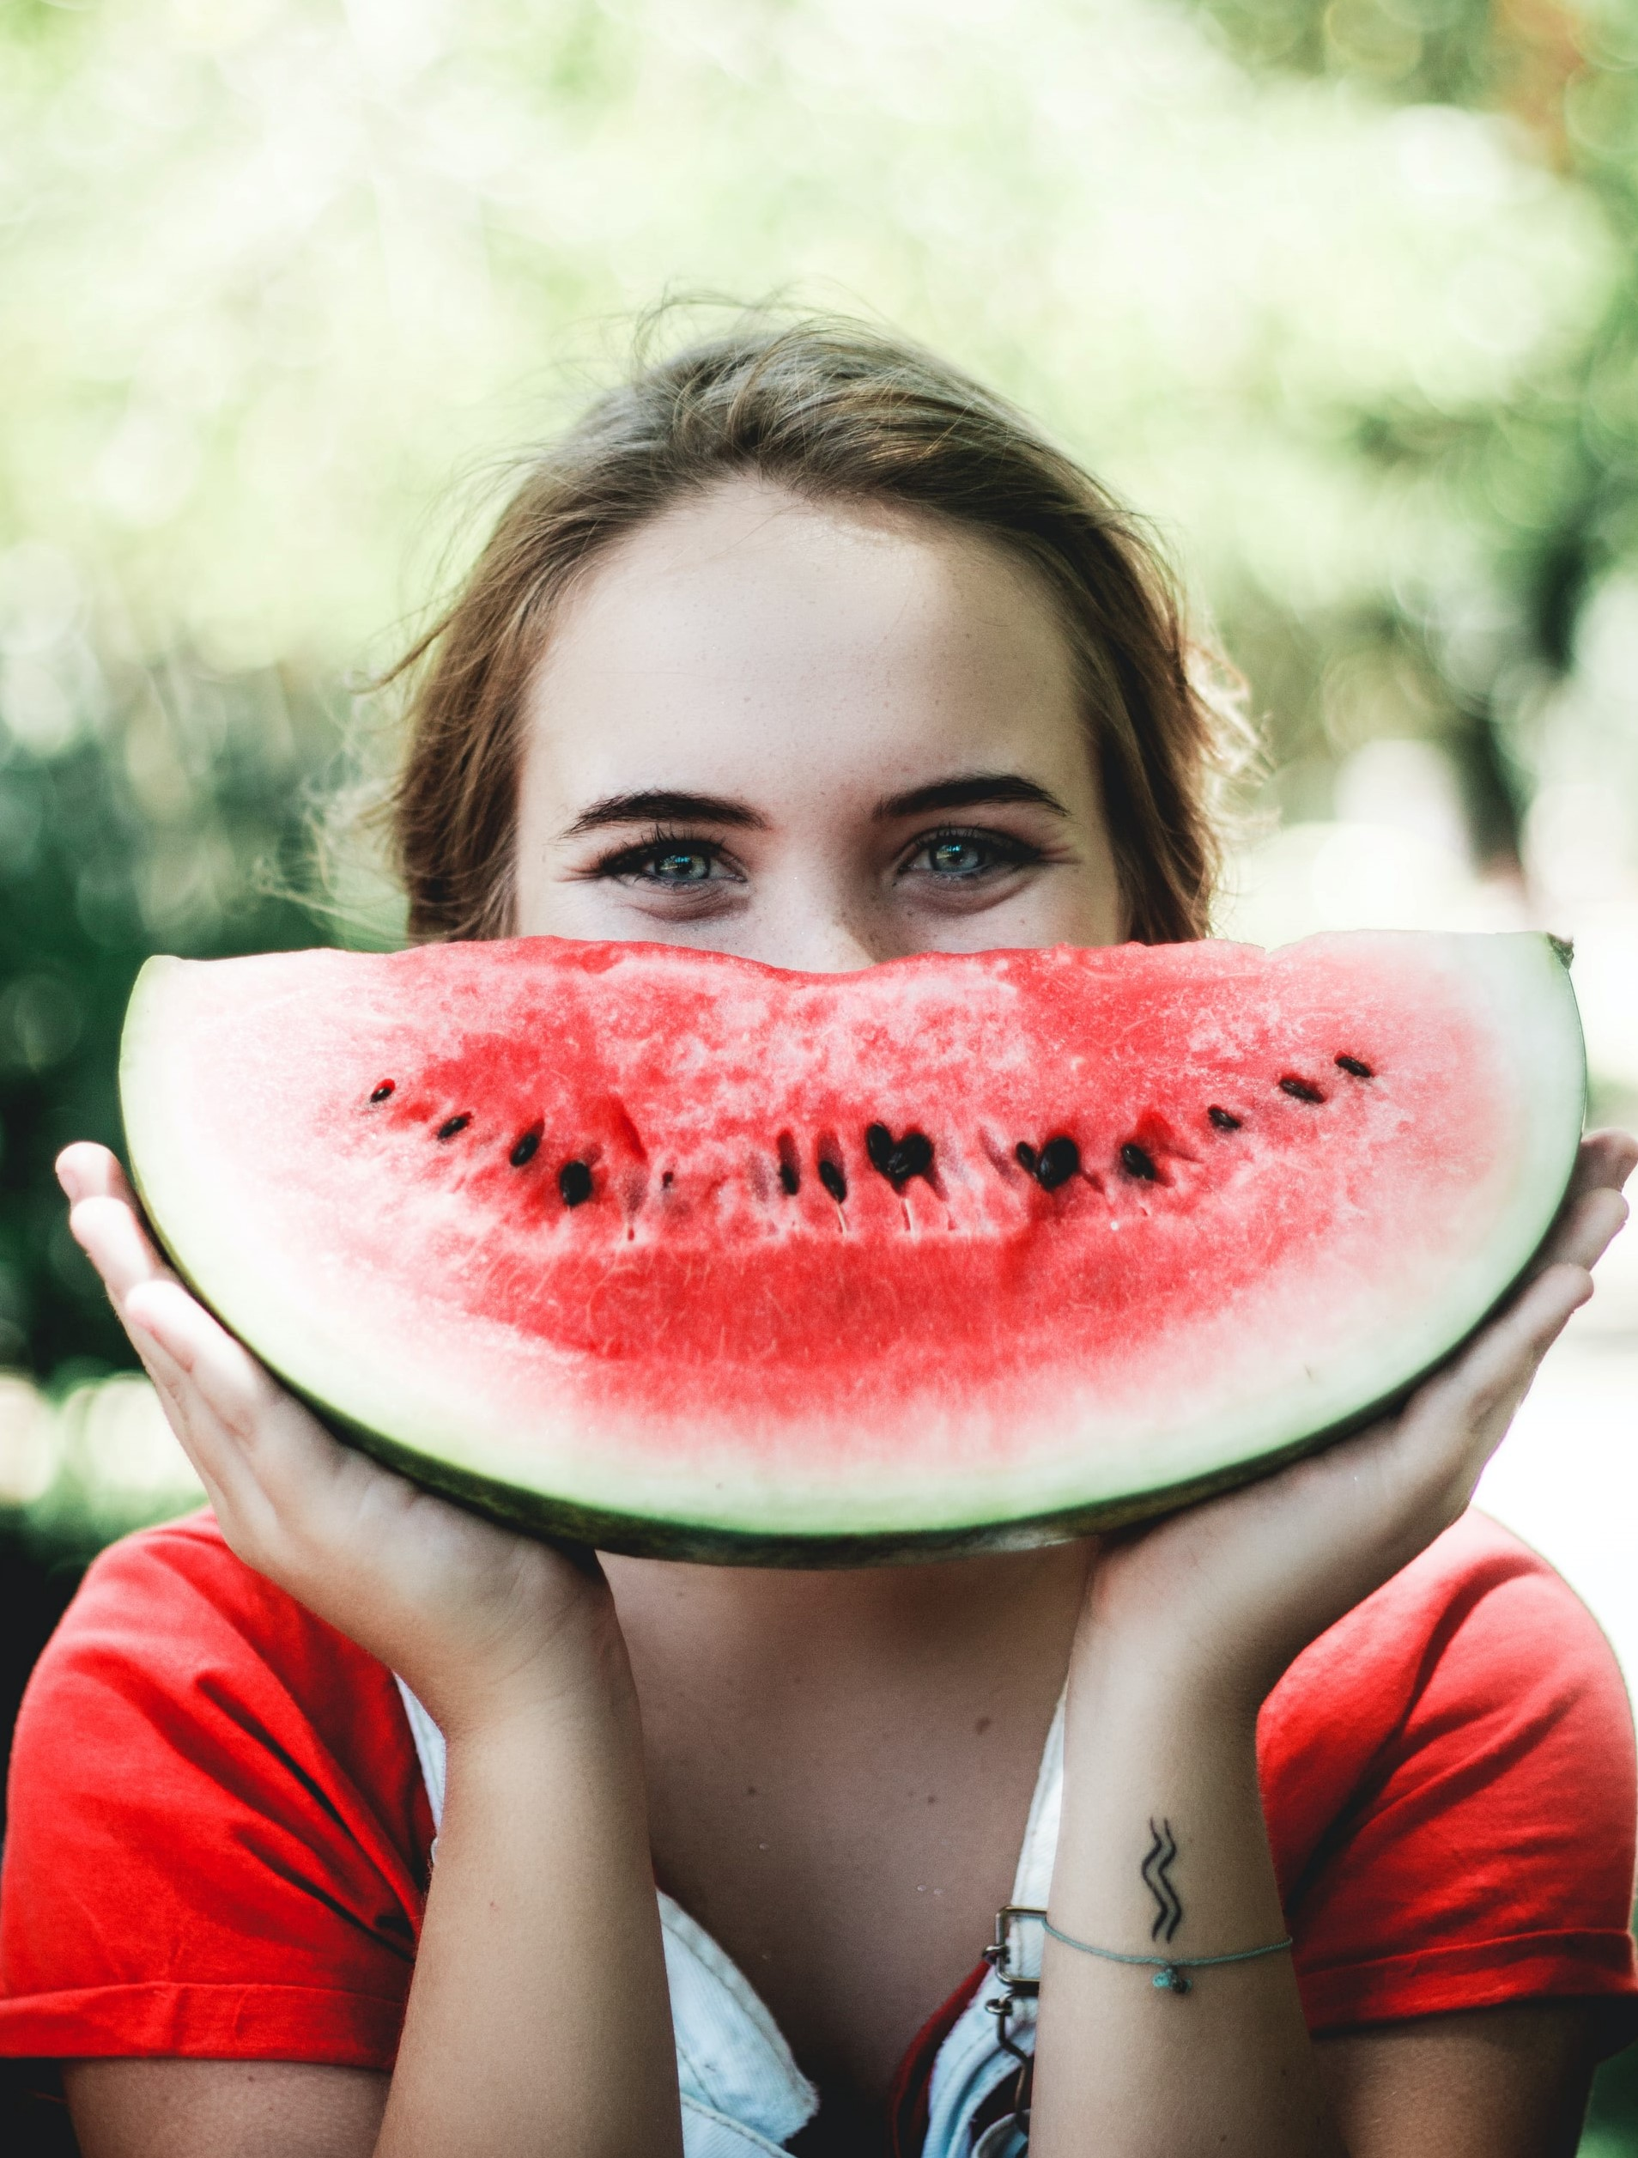
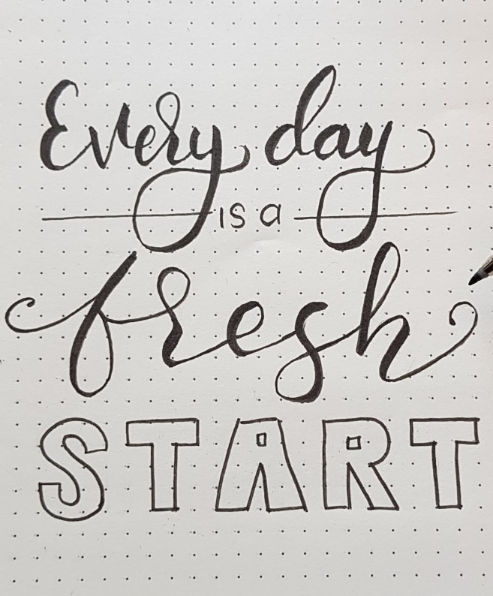
Oman terveyskäyttäytymisen muuttaminen
Kuva: Unsplash.com/Alysha Rosly
On aina yksilöllistä
  Mikä sopii yhdelle, ei sovi kaikille
Saattaa viedä aikaa
Uusi elämäntapa vaatii
  Uuden omaksumista
  Vanhoista tavoista poisoppimista
Vakiintunut terveellinen elämäntapa palkitsee ajan kuluessa
Kuva: Unsplash.com/ Caju Gomes

